Slide 1
ФГБОУ ВО «Российский экономический университет им. Г.В. Плеханова
Итоговый проект на тему:
«Интернет-магазин «Books.ru»
Программа профессиональной переподготовки: Fullstack-разработка на языке Java
Суворов Максим Сергеевич
Группа: FSJ-2-22

Slide 2
Предметная область
Предметная область проекта: магазин книг.
Задача: разработка веб приложения интернет-магазина книг.

Slide 3
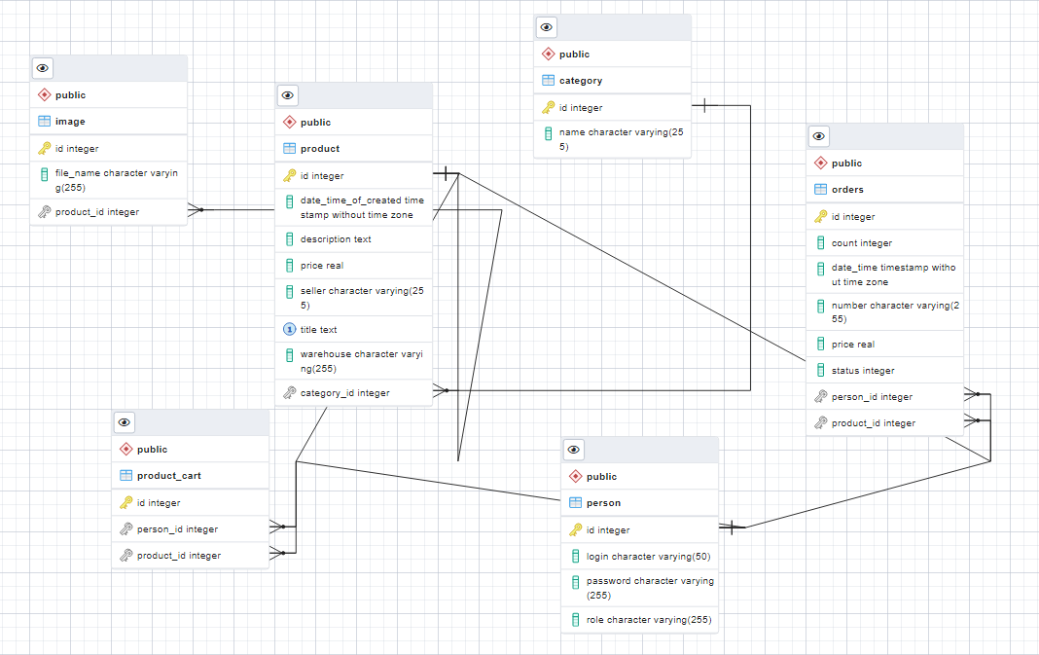
ER-модель

Slide 4




Инструментальные средства
Visual Studio Code
Intellij IDEA
Java with Spring Framework
Javascript
Html, Css
PostgreSQL

Slide 5
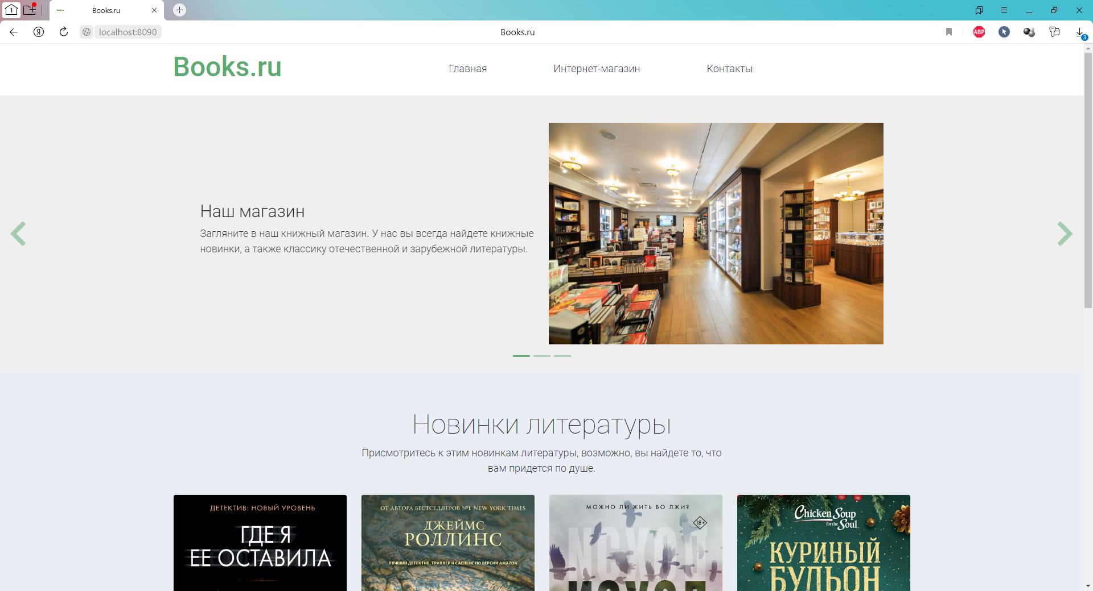
Результат

Slide 6
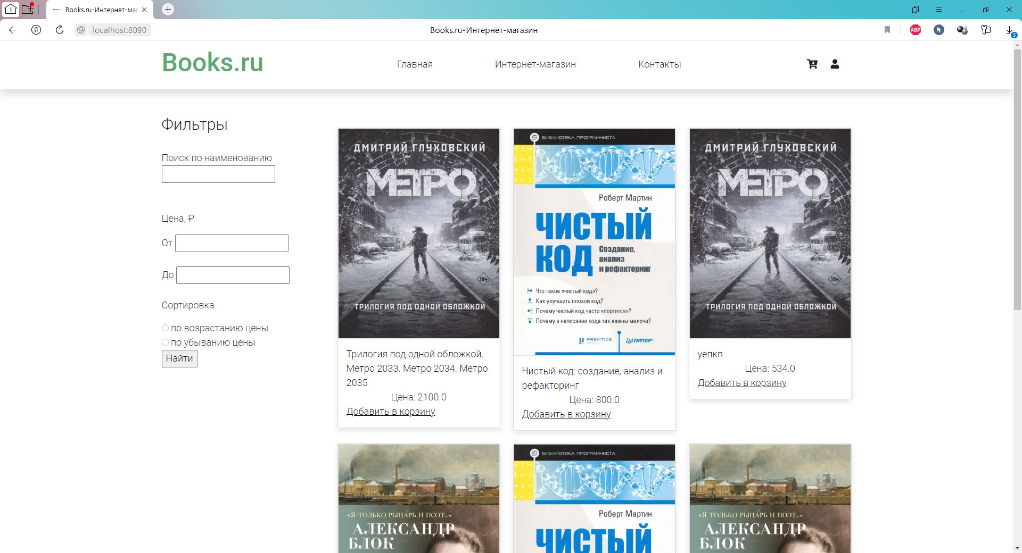

Slide 7
